Slide 1
预测系统 Prediction
BUSINESS
2019
JULYED
北京七月在线科技有限公司
盛老师 BAT无人驾驶高级算法工程师
https://www.julyedu.com/
Notes:
今天将进入无人驾驶新的一大模块——PNC，L4级别最重要的两个团队——感知和PNC
今天主要是讲预测系统，是PNC模块的第一个部分

Slide 2

CONTENTS
01
PNC OVERVIEW
02
PREDICTION TASK
03
VEHICLE PREDICT
04
PEDESTRIAN PREDICT
无人驾驶实战与应用
julyedu.com
Notes:
今天这节课主要是从四个方面
对无人车PNC系统进行一个总体概括，什么是PNC，在无人车处于一个什么位置，主流公司中PNC都在做什么工作？
预测任务在PNC里是什么位置？预测任务是做什么？和感知是什么关系？和规划又是什么关系？输入是什么？输出是什么？及其重要性
介绍主流的车辆预测方法和步骤，我们以Apollo的框架结构为例，细节的讲解预测系统的组成和使用
我们还会给大家看一下目前学术界用的多的数据集做车辆预测，不过其复杂度远不及真实情况以及限制了车辆预测的适用范围，这也是为什么这些非规则化的数据任务没有通用的竞赛和网络框架，因为很多处理方式都有变化，如何找到最优的问题解法还需要持续探索；
我们拿Uber和Waymo的最新论文为例，讲解一下近一年在做车辆预测方面的新思路，提升大家对问题的理解
最后一部分是讲解行人预测，行人是无人车系统中非常重要的一部分，安全性要求最高，但是不可预测性确实最强（因为行人没有特定的动力学约束，比如转弯、急停、后退都很随意，而车辆往往是有强约束的）
会给大家介绍目前行人预测中业界主流的方案（Li Feifei团队为主），如何理解行人的意图还是目前业界的难点

Slide 3
PNC OVERVIEW
01
Notes:
第一部分，给大家总览一下PNC模块的以及在无人车的系统里面的位置

Slide 4
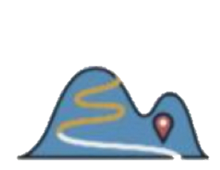
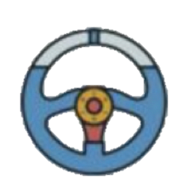


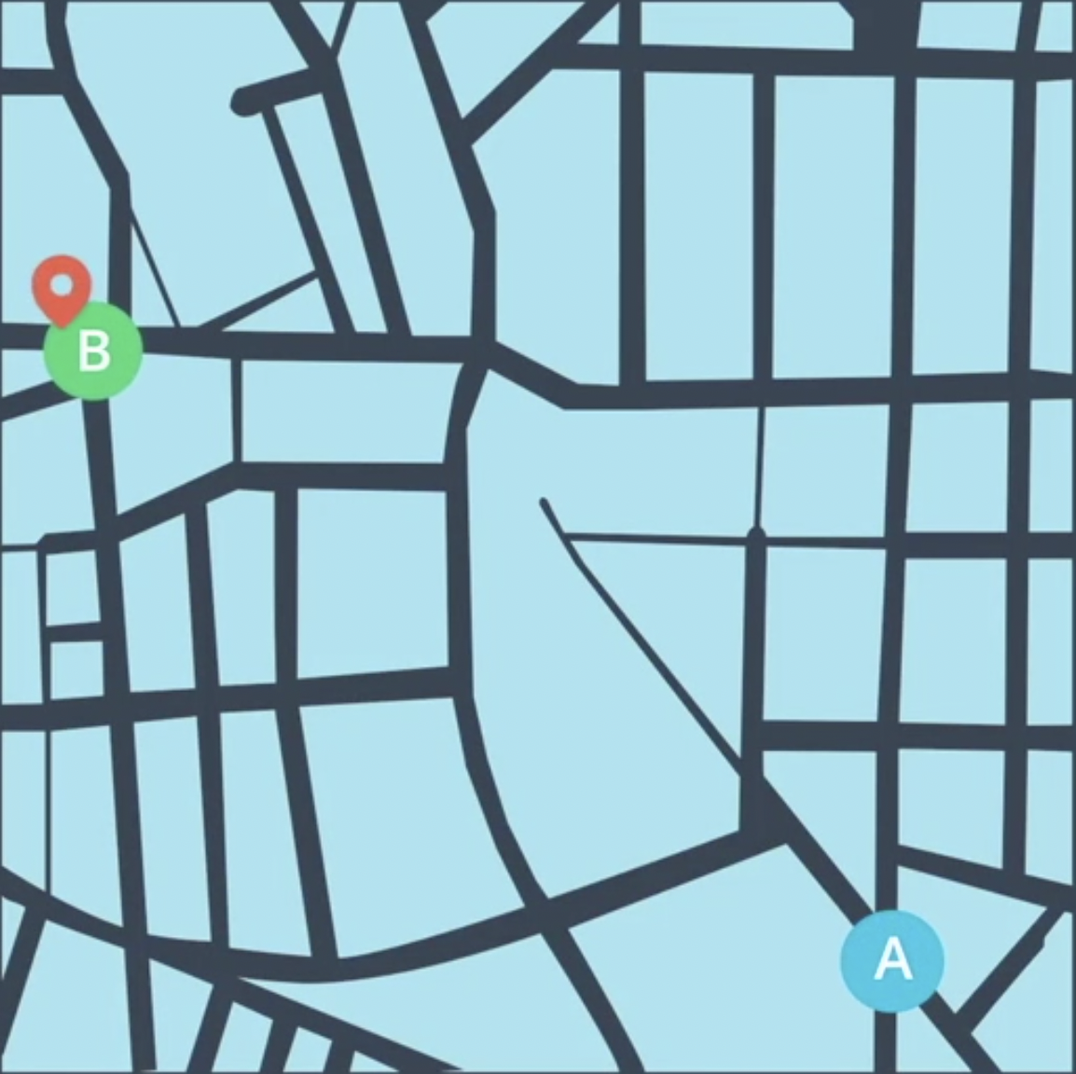
AUTOMOUS SOFTWARE STACK
Perception
Planning
Control
HD Map
Localization
Notes:
又是这张图，上周给大家介绍过了，我们已经依次讲过了感知、地图、定位
今天讲的预测，其实就是Planning的一部分，明天我们还讲继续讲解Planning
Planning类比的是人的大脑，将周围信息汇总后，对环境的变化做出判断，并设计一条我们想要走的路，这就是Planning
预测模块正好是Planning的前哨站，负责感知周围的变化以及他们的意图（这非常重要）
意图理解也是非常难得一个部分，需要大量人类经验和知识以及泛化能力
包括今天开始，后面四节课其实讲的都是Planning 和 Control，而我们所谓的PNC模块（各大招聘上写的团队名就是这个）指的正是Planning and Control
今天明天是预测和规划；下周是控制和强化学习下的应用（强化学习主要就是在机器人学、规划用的比较好，感知是不可行的，这个下周再细讲）

Slide 5
PNC
PNC = Planning and Control
Perception
Prediction
Planning
Prediction
Routing
Planning
Decision
Path
Speed
Control
Routing
Localization
Control
HD-Map
Simulated Model
Canbus
Notes:
PNC：Planning and Control，具体到PNC里面有哪些内容，我这里列一个基本的框架结构图
绿框里面表示的就是PNC内部的模块
可以看到预测和Routing作为前哨站接收感知和定位、地图的消息，将处理后的结果给规划模块，再由规划模块将需要的轨迹给控制模块，最终控制模块和车辆Canbus系统进行结合输出，使车辆按照我们设定的目标无人驾驶
具体到Planning里面其实还分了很多细节技术，我简单列一下：决策、路径、速度，明天我们的课就是来讲具体Planning应该怎么做
整体的框架流程图就是这样，之前两个模块学习了感知和定位地图模块，大家应该已经有很一定认识
这里我也提一下：上节课最后晓老师也跟大家说了，其实我们的无人车课程讲的很宽泛很全面，但是当大家真正去找工作的时候，可能只会从事我们讲的这些模块的其中一个
比如感知对应的3D，2D，融合对吧，地图、定位、预测、规划（决策、Path等）、控制、仿真等等，确实是这样的
毕竟大部分人找的是初级职位，最开始的工作也是一点入手，逐渐做深，然后再拓宽，比如感知Tech Leader负责人可能就不能只会其中一个领域，而是要熟悉全局；比如PNC技术负责人肯定也不能只会预测、只懂规划，必须要有全局技术判断力（不是说你深入懂得每个细节，而是必须知道各模块的方向和边界），明白什么时候打破边界
我认为无人车目前的阶段还不是很成熟，技术还在变化，从事一个领域，需要对该领域技术全局有一定了解，对全栈能力有一定认识，大家现在在学习阶段，是最好掌握全局认知的时候，因此我们的课程也是像这样服务大家，让大家在全栈技术上有所认识
比如看上去现在预测和Planning是放在一起的，但是预测也可以和感知结合，能不能输出带有意图的感知结果？
比如控制看上去是规划模块的下游，但是也有学术界将无人车环境扰动当做控制扰动来解决，消除规划的信息完备要求，将规划和控制相结合，等等这样的例子还有很多
只有全面的认知才能有所创新，只有交叉的学习才能有所突破
不扯远了，大概的PNC模块就是上图这个绿框所示，我们后面几节课都会陆续讲到

Slide 6
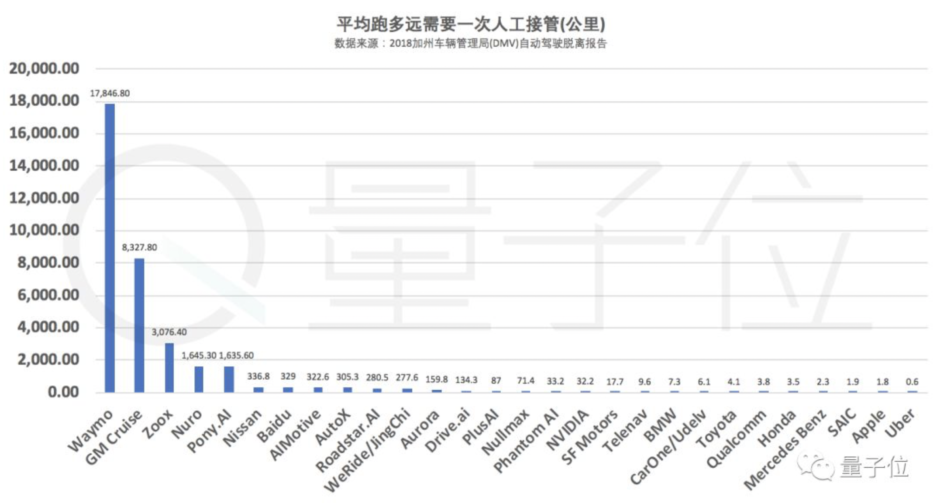
PNC
2018 DMV 自动驾驶报告
Waymo (17000)
GM Cruise
Zoox
Nuro
Pony.AI
图片来自量子位公众号
Notes:
这里顺便给大家看一张图，这是2018年美国汽车管理局公布的自动驾驶报告，这里的指标叫MPI（Miles per Intervention），是自动驾驶目前这阶段最重要的指标
公里接管数：分子是自动驾驶总里程，分母是人工接管或干预次数
可以看到Waymo的数据遥遥领先：17000；通用GM：8000；Zoox：3000；Nuro：1600；pony.AI（中国）：1600
这里好多公司我基本上在概论课上都提到过，这个榜单也是可以给自动驾驶技术能力一定程度上的排序（并不绝对，比如非美国公司在上面其实体现的不全面）
我想说一点，这份报告后面有一个分析，对Waymo来说，到了目前比较成熟的阶段，出问题最多的就是PNC
Waymo接管中 50%是 PnC的问题；25% 硬件问题；15% 天气原因；5% 感知异常，可见PnC在自动驾驶研发后期的重要性
很多公司初期招人主要都是招感知工程师，因为这是无人车的第一步，也是初期出问题最多的地方
但是到了后期，也就是解决了路上99%的问题后，感知的问题逐渐收敛；而PNC的问题占比逐渐增多
大家可以想想，机器遇到的问题中最难就是数据量很小的泛化问题，我们也称为Corner Case
人很多时候可以通过常识、通过经验来推理，但是机器很难，即使是最好的机器学习方法也需要很多相似数据的支撑
PNC往往遇到的CornerCase就是很偏很少见的情况，比如中国常见的无保护左转，什么叫无保护左转？左转时不保障你的优先级最高，出事故你需要负责
人开车往往会根据车流和试探的方式看看对向车辆是否让我们，如果不让那我就等等；让的话就赶紧开过去
这就是俗话说的：开车谁勇敢谁先走
那机器遇到这种情况就非常头痛，如何正确理解车辆的意图，以及和对方司机交互博弈，这是很难的
Waymo也承认过：无保护左转、和拥堵时汇入车流是无人车两大难点，而这都需要靠PNC的智能化来解决

Slide 7
PREDICTION TASK
02
Notes:
好，PNC概述就讲到这里，我们进入预测模块
首先给大家认识下预测任务是什么

Slide 8
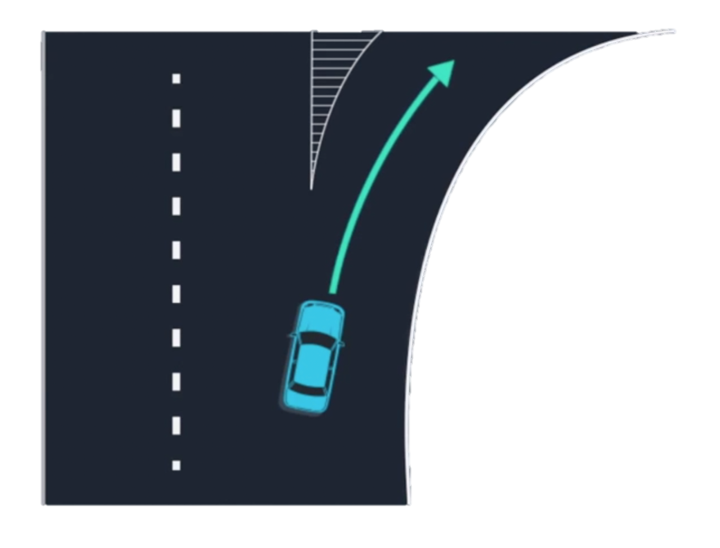
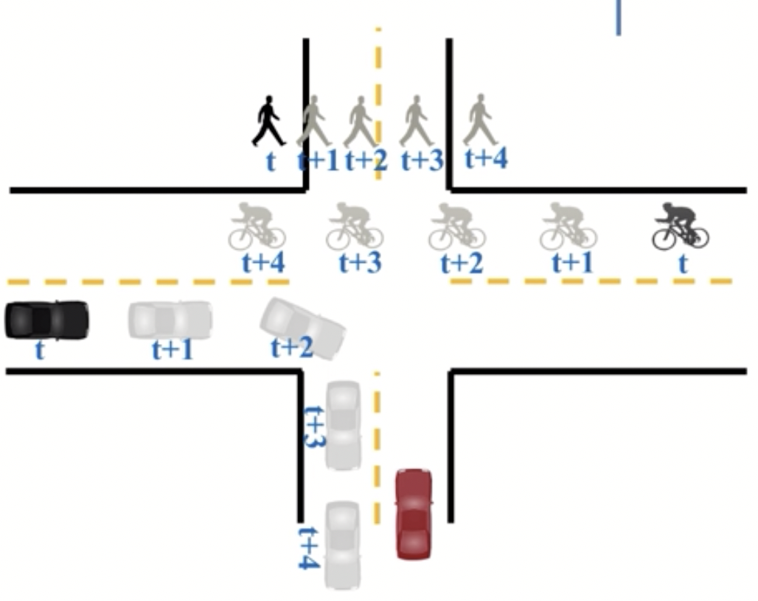
PREDICTION
Why prediction?
Many types
Requirement
Real time
Accuracy
Learn more corner case
How human knows?
Notes:
首先，我们为什么需要预测？拿这个图为例，这辆小车被感知到在这个分岔路口上，在给我们规划之前，需要进一步知道这个车的走向，如果不知道走向，我们如何规划？
Tracking 和 预测可不一样，一个是简单递推下一个时刻或几时刻的位置，判断是否一致；预测是长时间推理，结合更多信息
右边这个图，红车是我们的无人车，t，小车、自行车、行人三种，他们在t+1, t+2, t+3 … 多种类的障碍物预测、多数量的预测，哪些需要预测？哪些不需要？比如静止障碍物是不是需要预测？要启动的呢？
预测还是为感知结果进行一次滤波，消除一些不可理的感知，有了对场景更深刻的理解
预测的要求？
实时性，预测后还需要规划，不要大于100ms，障碍物很多，如果降低计算时延是个考验
准确性，不是要求多高精度但是误差不能太大
极端case的理解：
什么情况下行人是过马路？什么时候行人是去绕着车走
自行车什么时候是右转，什么时候是直行？概率是多少？
什么时候这个车会让你？什么时候不会？什么时候这个车会闯红灯？
可以想想，人是怎么思考这个问题的？
靠感觉？
靠经验？
其实人没有对预测做出一个单独的理解，而是和驾驶经验混合在了一起
所以说我们业界单独拆分预测是否合理也值得思考

Slide 9
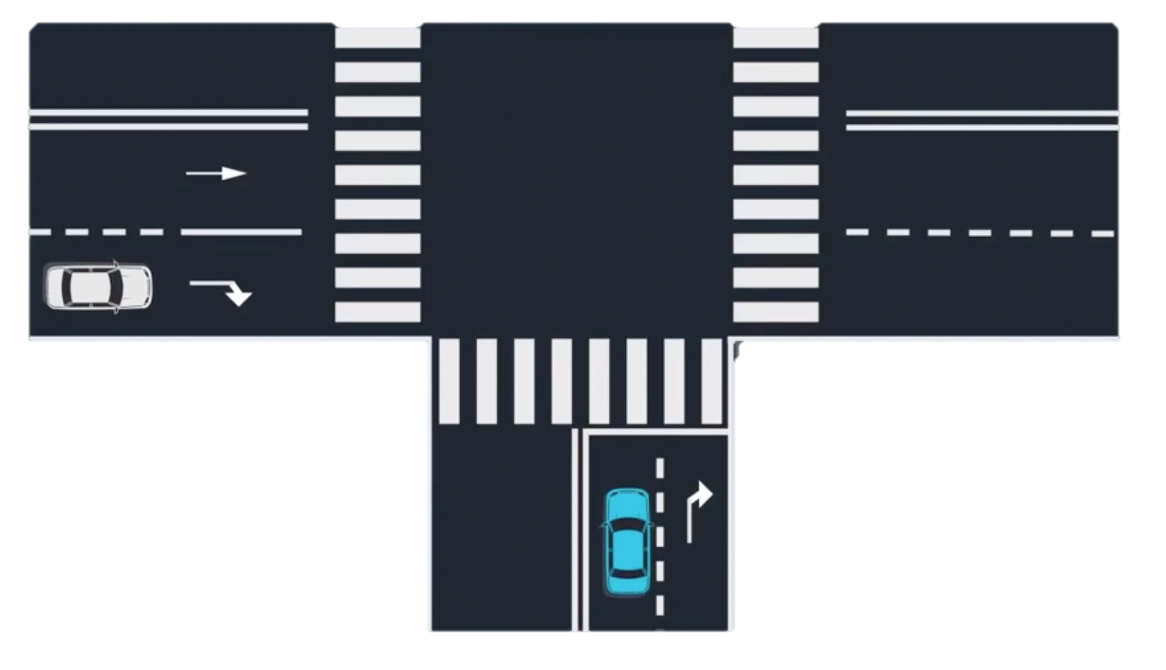
TWO METHODS
Model-based
Combine human knowledge
Solve corner case
Data-driven
Machine Learning
More data
Turn Right Model
Turn Right Trajectory
Model-based
Update Probabilities
Predicted
Trajectories
Go Straight Model
Go Straight Trajectory
Observed Behavior
Data-driven
Machine Learning
Predicted
Trajectories
Training Data
Notes:
两种方案
基于模型的方法：显然搞物理的同学会很兴奋这个方法，可分析性强，可调试
很容易结合上人类的经验
对Corner Case的理解也很好处理，遇到一个解决一个
上图中是直行还是右转
另一种基于数据驱动，也就是大家通常理解的机器学习
根据大量数据统计，结合神经网络，找到合适的概率
需要很多数据，但随着数据越来越完善，效果也会逐渐提升和收敛
右边这个图，给了大家看着两种方法的对比和数据流，…
预测的输入是感知信息；预测的输出是每个障碍物的3维轨迹点（XYTime）

Slide 10
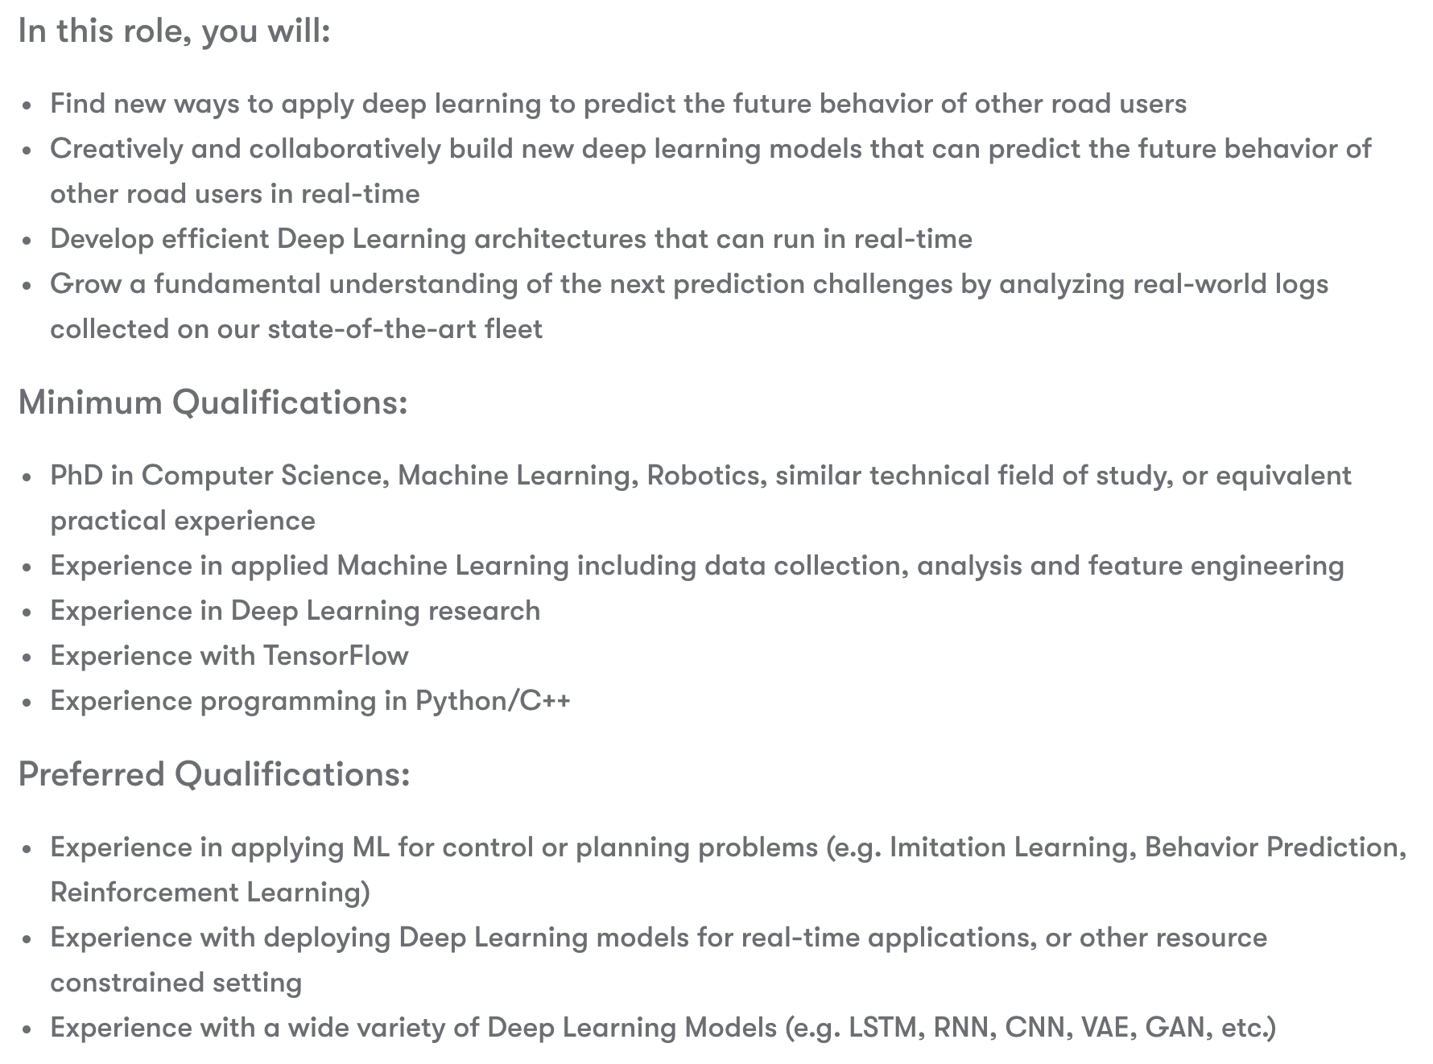
RECRUIT REQUIREMENT
[1]
Waymo : Software Engineer, Behavior Prediction, Deep Learning
Behavior Prediction
LSTM
Machine learning
Real-time
Data engineering
Hard task
[1] : https://waymo.com/joinus/1235933/
Notes:
说了这么多预测的东西，那业界是怎么处理？需要什么能力？
一个简单技巧，招聘信息，最牛公司的岗位招聘
Waymo，行为预测招聘岗位
Deep Learning
Real time
Predict future behavior
Challenges
Real-world logs
Imitation Learning, Reinforcement learning
Resource constrained
LSTM, RNN, GAN
数据驱动是主要方案，Google为背景
数据分析、数据工程师能力，没有格式化的数据
整个任务很难

Slide 11
VEHICLE PREDICT
03
Notes:
进入车辆预测讲解
结合Apollo讲解

Slide 12
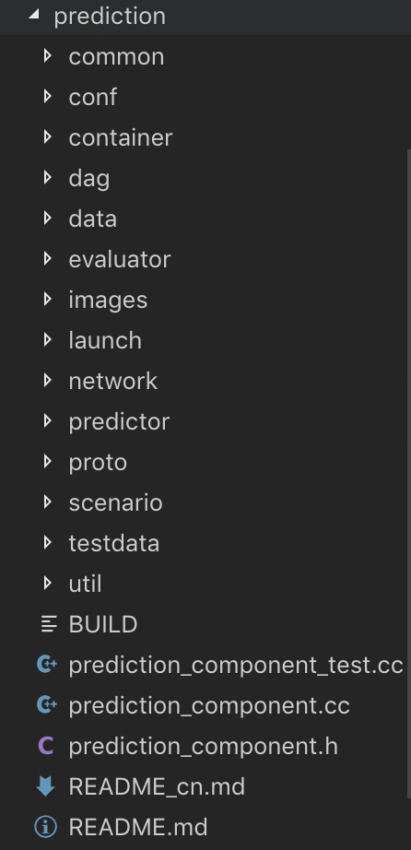

APOLLO PREDICTION
git clone https://github.com/ApolloAuto/apollo.git
git checkout r3.5.0
Modules/prediction
Notes:
先去Github上下载下来
Checkout 3.5
简单介绍apollo结构
Modules/prediction

Slide 13
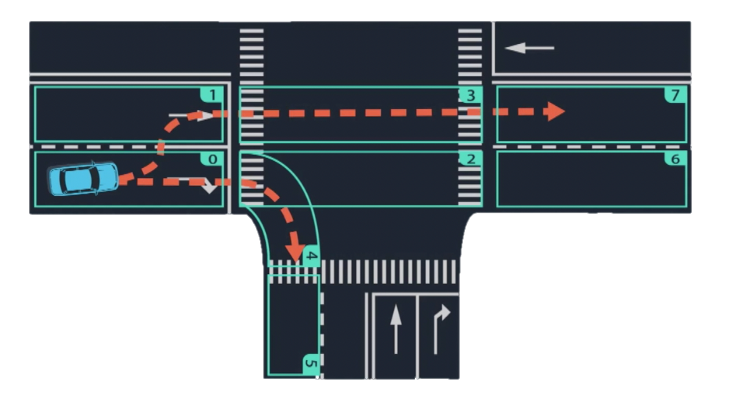
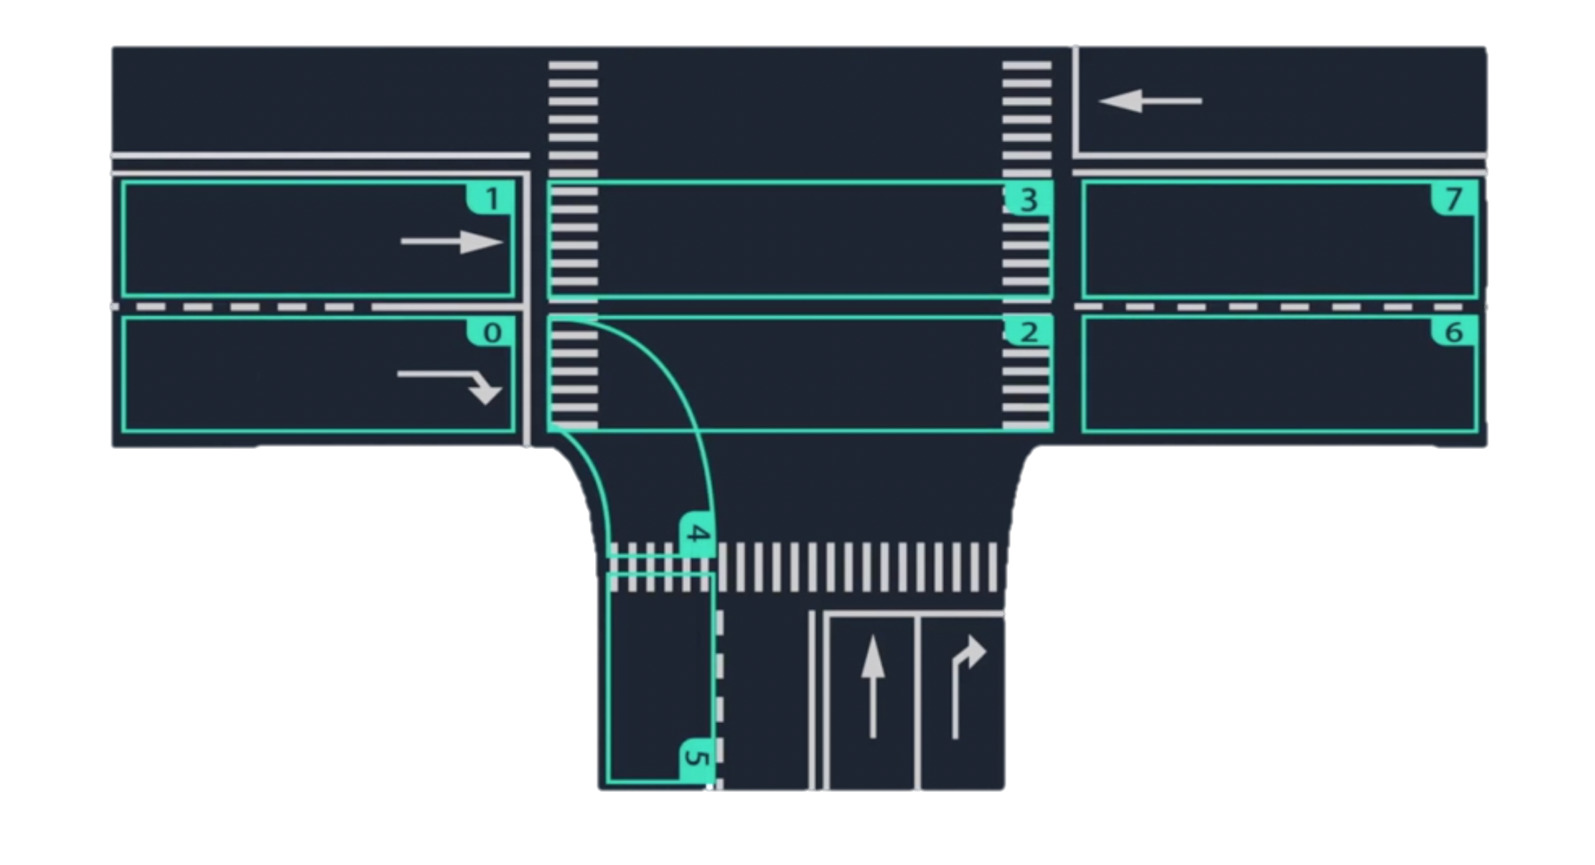
LANE MODEL
Lane sequence
HD map
Junction
Off lane
Classification
Lane0 → Lane1 → Lane3 → Lane7
Lane0 → Lane2 → Lane6
Lane0 → Lane4 → Lane5
Search probability
Notes:
先给大家介绍下道路模型的建模方法
Lane Sequence: 道路序列
结合HDMap才能构建，高精地图很重要
Opendrive的Lane
路口中构建LaneSequence
如果不在地图Lane的范围内我们应该怎么找
强行拉到附近的一个lane上
Free move
行为预测问题简化成了一个分类问题
多条LaneSequence
目标就是找到每条道路的概率

Slide 14
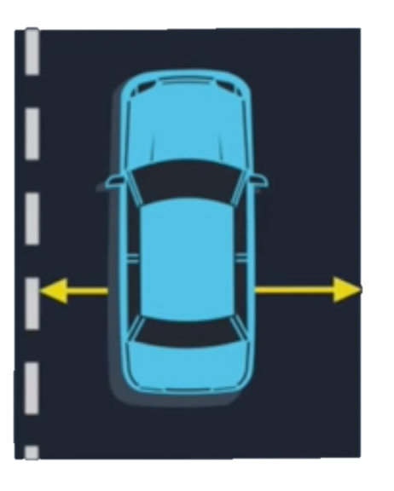
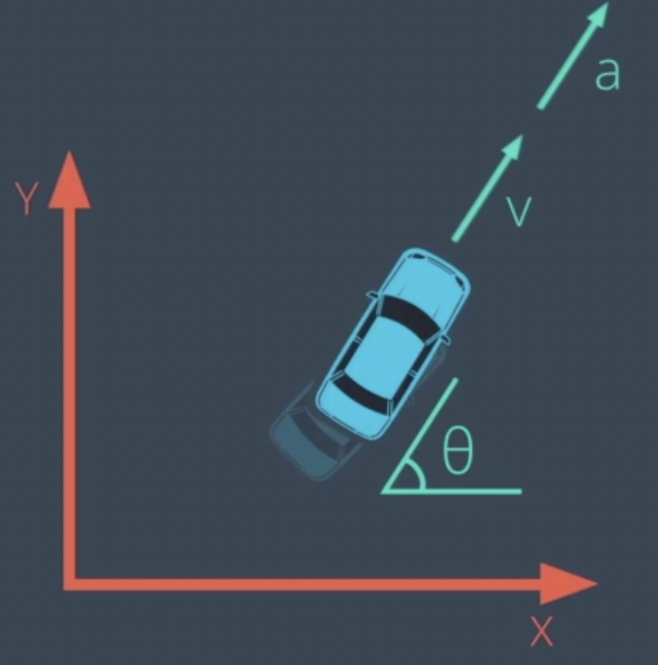
LANE MODEL
Lane feature
Vehicle state
Environment
Notes:
问题简化了以后，怎样找特征
非结构化的数据，物理世界中任何特征你都可以拿来用，我们选哪些？

Slide 15
LANE MODEL
Lane feature
Lane S
Lane L
Reference lane
Curvature
Traffic law
Vehicle state
Environment
Notes:
问题简化了以后，怎样找特征
非结构化的数据，物理世界中任何特征你都可以拿来用，我们选哪些？
道路特征：
左右边界的距离
中心线的距离
所在Lane的S（还记得上周课给大家讲的Track坐标系，也就是今天的道路坐标系吗？）
道路的曲率（怎么表示）
道路的边界线信息（双黄线、虚线？）

Slide 16
LANE MODEL
Lane feature
Vehicle state
Velocity
Acc
Heading
Heading rate
Type
Size
Environment
Notes:
问题简化了以后，怎样找特征
非结构化的数据，物理世界中任何特征你都可以拿来用，我们选哪些？
道路特征：
左右边界的距离
中心线的距离
所在Lane的S（还记得上周课给大家讲的Track坐标系，也就是今天的道路坐标系吗？）
道路的曲率（怎么表示）
道路的边界线信息（双黄线、虚线？）
除了道路信息，我们还应该找那些特征？
车辆自身的特征
速度
加速度
角度Heading
角速率
类型
大小
还可以有很多，大家见仁见智，开动脑筋
环境信息：
周围有什么障碍物？
是不是路口？路口环境
车道类型
车流情况
红绿灯
等等

Slide 17
LANE MODEL
Network
Behavior
Lane Sequence
Obstacle Status
Model
Probability
Notes:
有了特征之后，建立模型，选择输出和Label
确认好任务
输入是多长时间？2s？
预测是多长时间？3s？
下游怎么和我们配合？
Label要根据这些任务的细节而定

Slide 18
LANE MODEL
Network
Behavior
Sequence data
RNN
Lane Sequence
Obstacle Status
Model
Probability
Notes:
考虑到我们的输入特征里面是一个和时间序列相关的特征
并不是一个单一时刻的特征，有点像一个视频或者图片序列
RNN（Recurrent Neural Network）循环神经网络

Slide 19
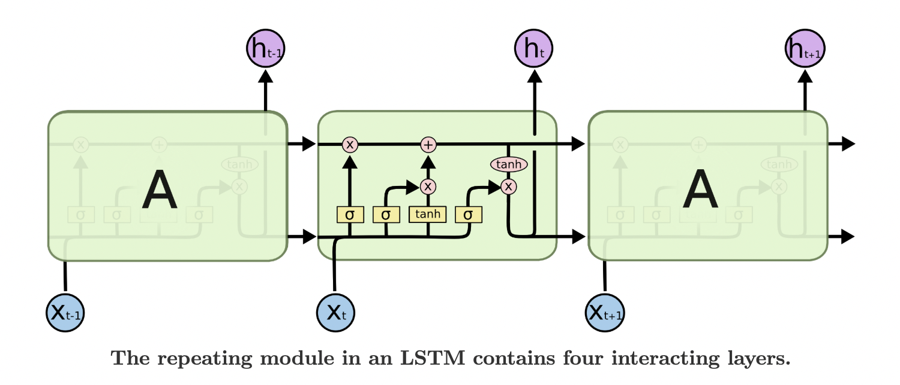
SEQUENCE DATA NETWORK
MLP
CNN
RNN
LSTM
GRU
Attention
TCN
[1]
[1] : http://colah.github.io/posts/2015-08-Understanding-LSTMs/
Notes:
简单讲下序列数据应该如何处理
MLP：多层感知机
CNN：卷积神经网络
RNN：循环神经网络
Attention：注意力机制
TCN：Temporal Convolutional Networks时间卷积网络
RNN中最著名的是LSTM和GRU
打开网页简单看看
GRU是其中的一个变种

Slide 20
APOLLO MODEL
Ground Truth
MLP model
RNN model
Lane Sequence
Obstacle Status
RNN1
RNN2
Concatenate
Probability
Notes:
回到Apollo的网络结构
MLP和RNN
RNN用的是LSTM
结合后进行输出
进入Apollo代码讲解部分
各部分的含义
Common数据结构
Conf配置文件
Container存储和解析感知数据，抽取特征
Dag：cybertronRT配置
Data：训练好的模型文件
Evaluator：组合特征，模型推理
Image：
Launch：cybertron启动方式
Network：Eigen写的推理层
Predictor：绘制出轨迹
Proto：数据存储方式
Scenario：应该是场景分类的方法，貌似是没有完成
Testdata：
Util：
Component：ROSNode一样
重点介绍三部分

Slide 21
DATA PIPELINE
Sampling engineering
Model optimization
Feature engineering
Offline
Online
Record
数据
Channel 消息
样本清洗
原始特征
特征提取器
原始特征
特征选择
特征工程
在线高阶特征生成
Label
RNN Model
行为预测
样本工程
模型优化
Notes:
数据Pipeline工作可以说是机器学习里面最重要的部分
我拿预测任务来做讲解，但是这也可以是其他任何一个机器学习任务的样本
三部分任务：
样本工程：感知消息过滤、无意义样本、样本平衡
特征工程：特征选取工作
模型优化：涉及更好的网络，比如GRU、TCN进行不断尝试
离线端：
record->特征提取->原始特征筛选
Record->样本清洗->选出正确的Label（3s后的位置，在哪条lane上）
训练RNN模型
在线端：
消息（感知、地图、定位）->特征抽取->用模型推理

Slide 22
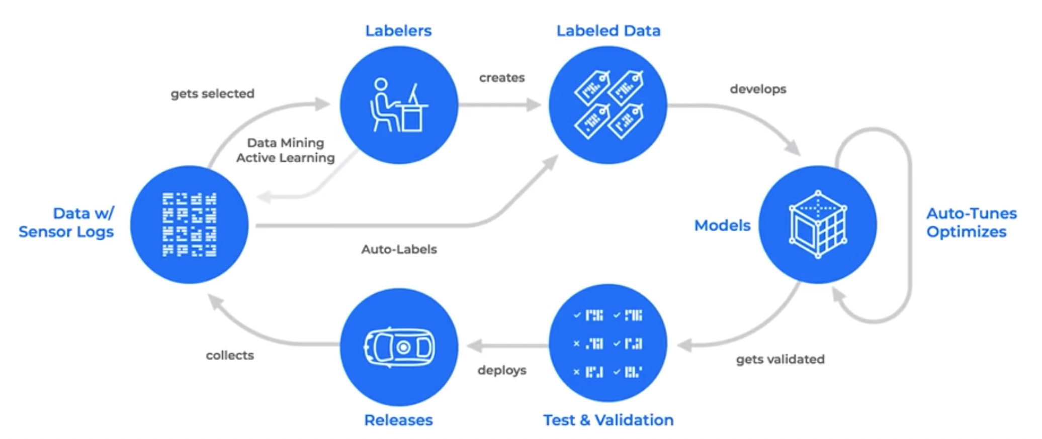
DATA PIPELINE
Auto labelling
History data
Label data
Positive and negative samples
Label cleaning
Label balance
[1]
[1] : https://www.youtube.com/watch?v=Q0nGo2-y0xY
Notes:
再列一个数据Pipeline的例子
这是Waymo的一个数据流
不仅是预测
感知、规划也在这个框架里面
这里很重要的一个工作就是Lebel和auto label
通过部分小数据集作为启发，来自动化标注更多的数据
结合人工Label一起产生大量数据
模型这部分他们也是AutoML的方式自学习优化
让整个循环图运转起来，不断提升

Slide 23
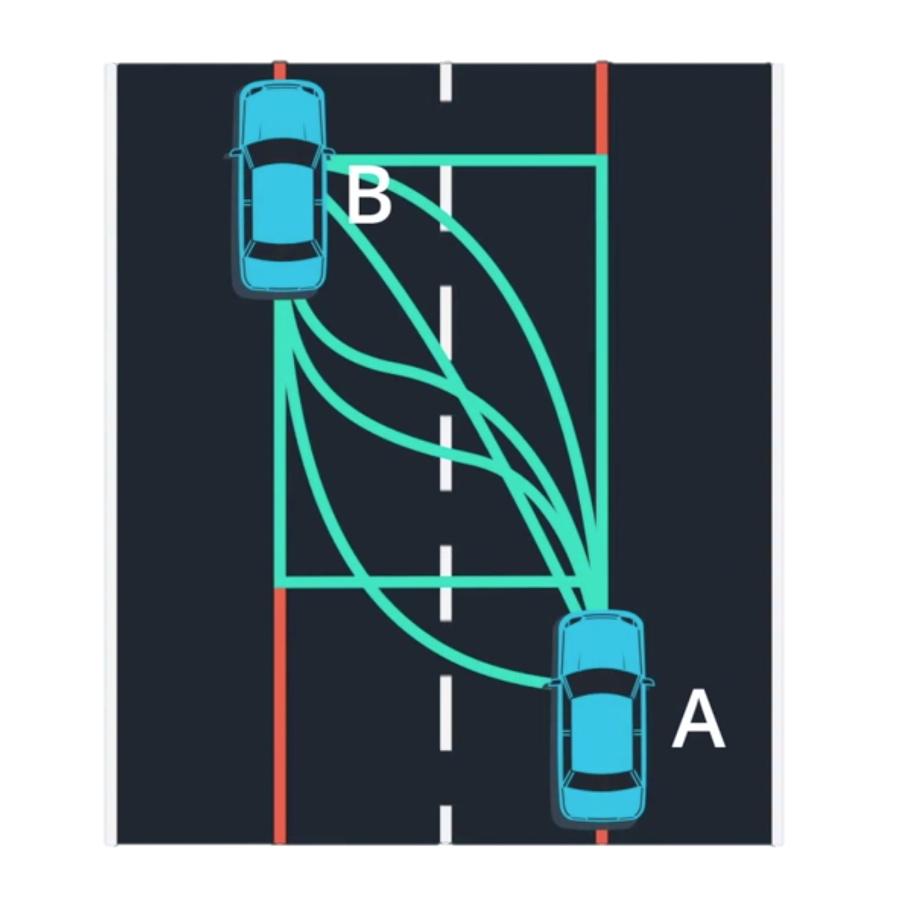
TRAJECTORY BUILDER
Kalman filter
Polynomial
Velocity
Notes:
对障碍物behavior级别进行预测后，我们还需要生成对应的轨迹
轨迹生成也就是Apollo中对应的Predictor
A->B是怎么过去的
不能有折角
Kalman Filter拟合
多项式拟合
用模型来输出一个速度，根据运动学方程进行推理

Slide 24
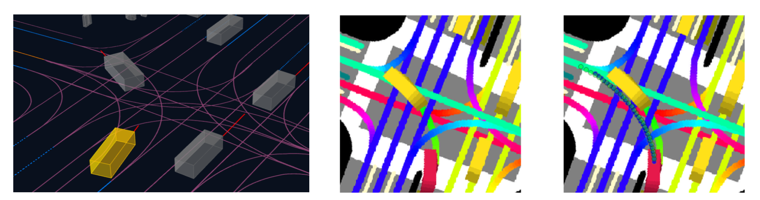
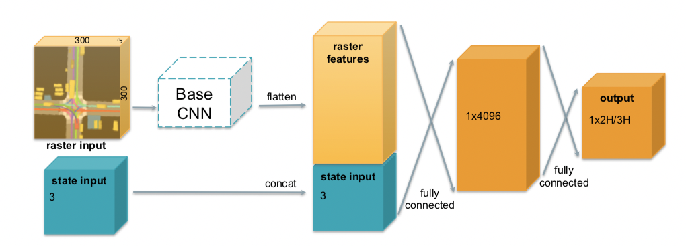
STATE OF THE ART
Uber : Short-term Motion Prediction of Traffic Actors for Autonomous Driving using Deep Convolutional Networks
CNN model
Graph generate
Full information
Trajectory generate
Regression problem
Notes:
接下来给大家讲讲车辆预测方面目前最新的研究成果
首先预测任务没有很好的数据集，大部分公司都会产出一个自己的数据集，没有标准库，相对通用一点的有美国101公路的一份数据集，但是也只是相对用的多
因为每个公司都又不一样的理解，Apollo有自己的轨迹数据集，但是主要问题是这些预测任务需要和HDMap结合来抽取特征，而HDMap是不能开放出去的
因此大部分数据集都把特征已经转好了，这样也就失去了意义
18年年中 Uber 最新研究论文
使用图来描述，这样对环境的描述非常充分
既然是图，那么理所当然使用CNN来训练
Reset
VGG
Nasnet
直接生成了轨迹，是一个回归任务
网络结果如下图
缺点：
计算时延问题很严重，在线运行困难
回归问题造成了很大的不稳定性，对交通规则的理解也有所欠缺

Slide 25
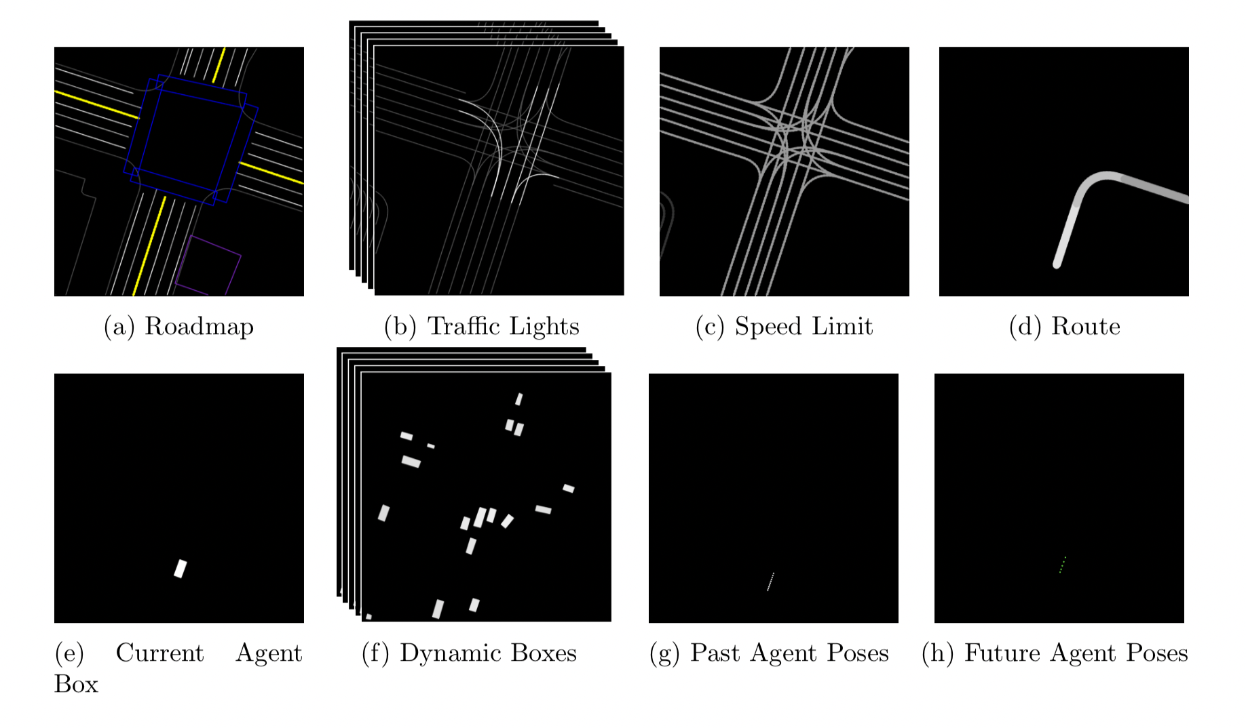
STATE OF THE ART
Waymo : ChauffeurNet: Learning to Drive by Imitating the Best and Synthesizing the Worst
[1]
Mid-to-mid learning
[1] : https://sites.google.com/view/waymo-learn-to-drive
Notes:
Waymo今年年初的一篇论文
将预测和规划相结合（没有控制），称之为mid-mid learning
Chauffeur是google无人车最早项目的名称，司机的意思
输入是历史的一系列图，包括地图、交通规则、限速…

Slide 26
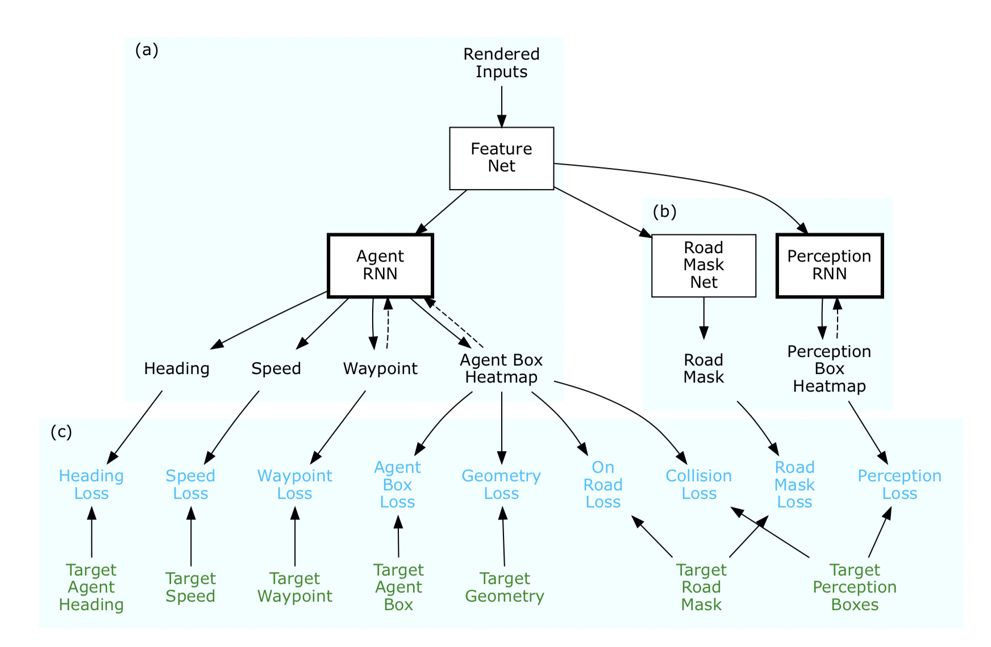
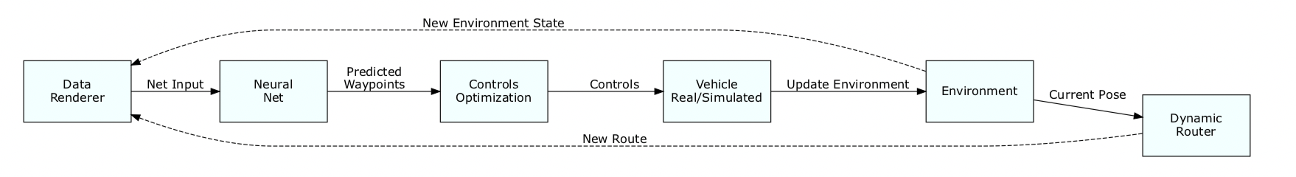
STATE OF THE ART
Waymo : ChauffeurNet: Learning to Drive by Imitating the Best and Synthesizing the Worst
Mid-to-mid learning
Multi-task
Imitation learning
Combine prediction and planning
Notes:
网络做的是个多任务，非常丰富
从输入进入了特征网络
分为Agent网络和环境网络
Loss非常丰富
自身车辆的loss：heading、速度、航迹点
Heatmap：参考人类的驾驶经验（模仿学习），在道路中心、碰撞是什么
路网的loss
通过仿真形成一个闭环数据流
在仿真里面不断提升
打开网页看看效果

Slide 27
PEDESTRIAN PREDICT
04
Notes:
最后给大家简单介绍介绍行人预测
主要是介绍下行人预测和车辆预测的不一样
介绍Lifeifei 团队的几篇优秀文章

Slide 28
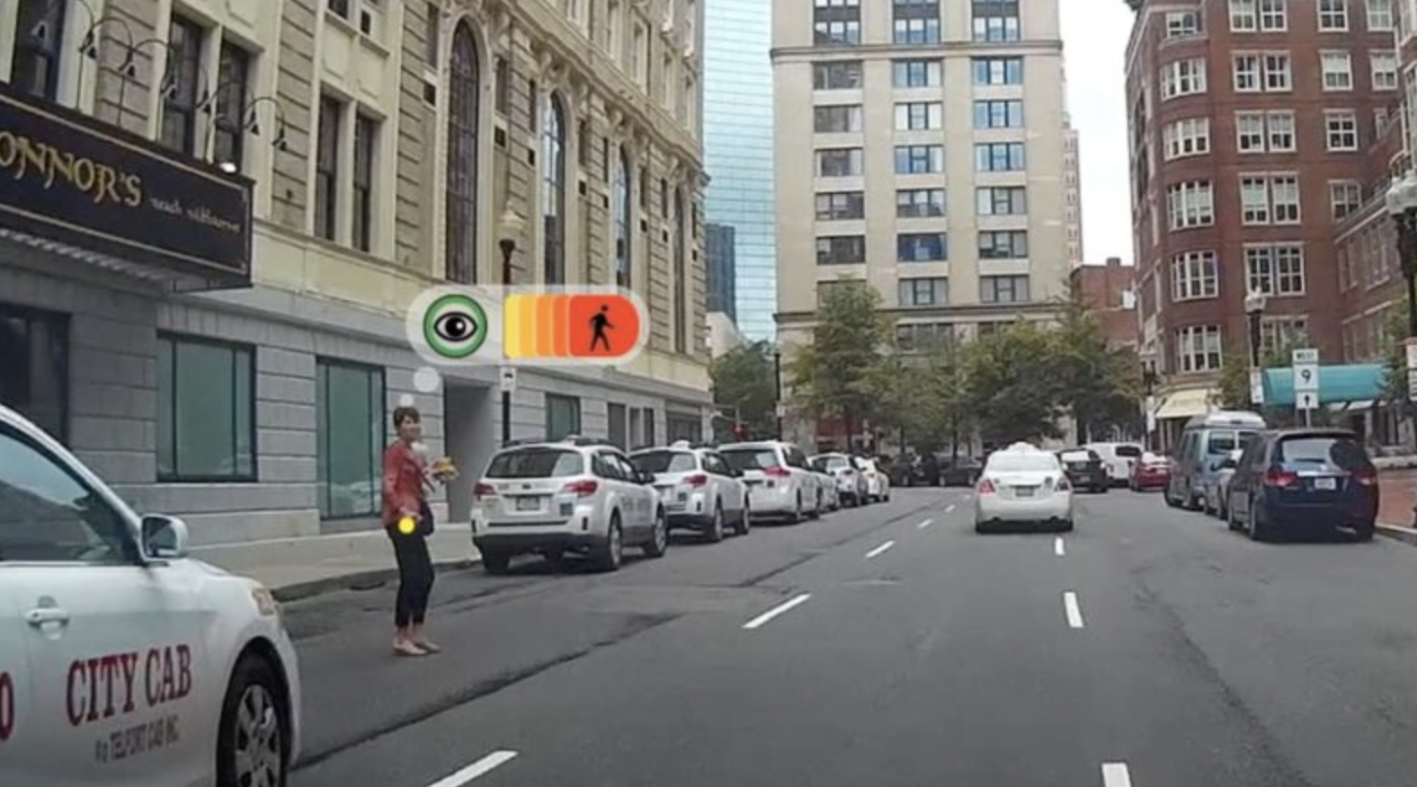
PEDESTRIAN PREDICTION
High randomness
Low traffic constraints
No kinematics model
Benchmark
ETH
UCY
Notes:
行人预测在自动驾驶中非常重要也很难
一个是安全第一是自动驾驶的红线
行人随机性比较大，脑袋一想就可能换一个走法，更容易分神，比如看手机
行人交通规则限制很少，或者说很弱，交通法优先保护弱者
没有固定的运动学模型，变向急停都很容易，当然有姿态模型
正是上述原因，行人其实不太受地图约束，行人研究领域有一套相对标准的Benchmakr：ETH和UCY

Slide 29
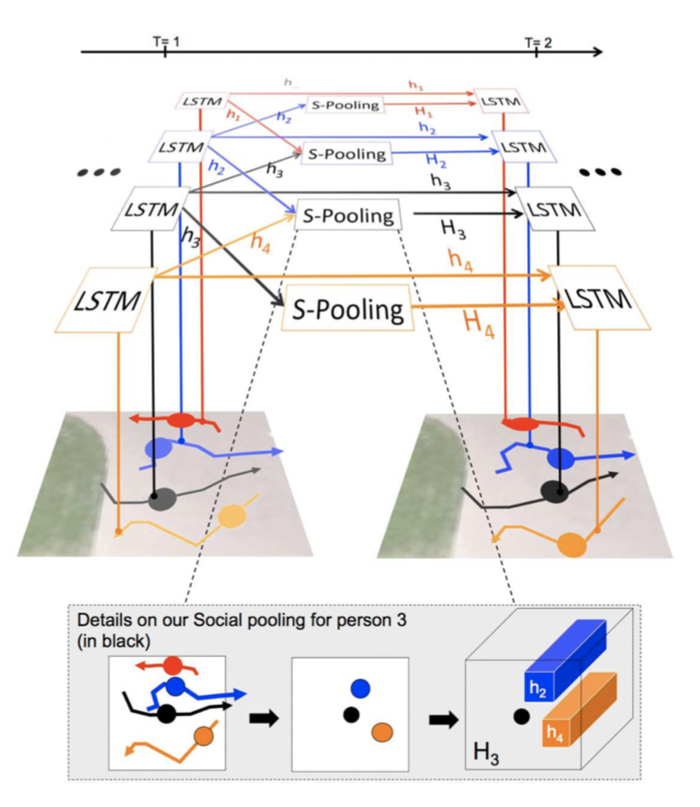
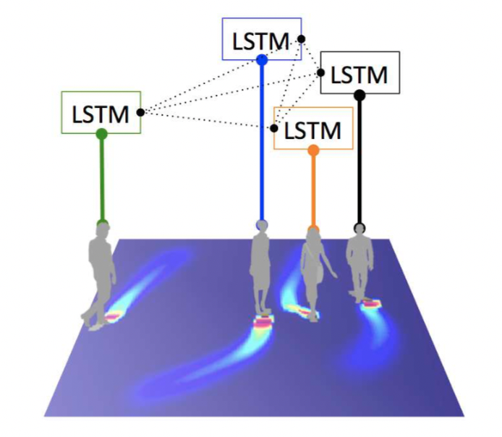
STATE OF THE ART
Li Feifei : Social LSTM: Human Trajectory Prediction in Crowded Spaces
[1]
LSTM
Social-pooling : Human-Human
[1] : https://github.com/xuerenlv/social-lstm-tf
Notes:
Lifeifei 团队是在机器人领域研究非常丰富的团队，特别是在机器人和人交互这块，很多优秀论文
对人的预测是他们的主要工作，CVPR几乎每年都有有错的进展在上面
Social LSTM
在一般LSTM的基础上加入了pooling层，增加了人和人的交互信息作为LSTM的h参数相互传递和影响

Slide 30
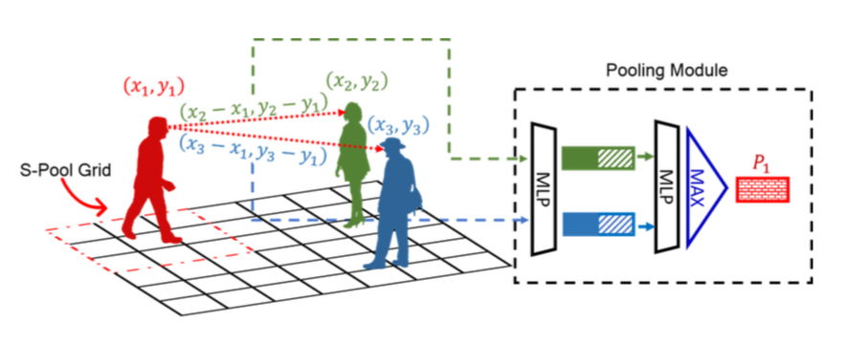
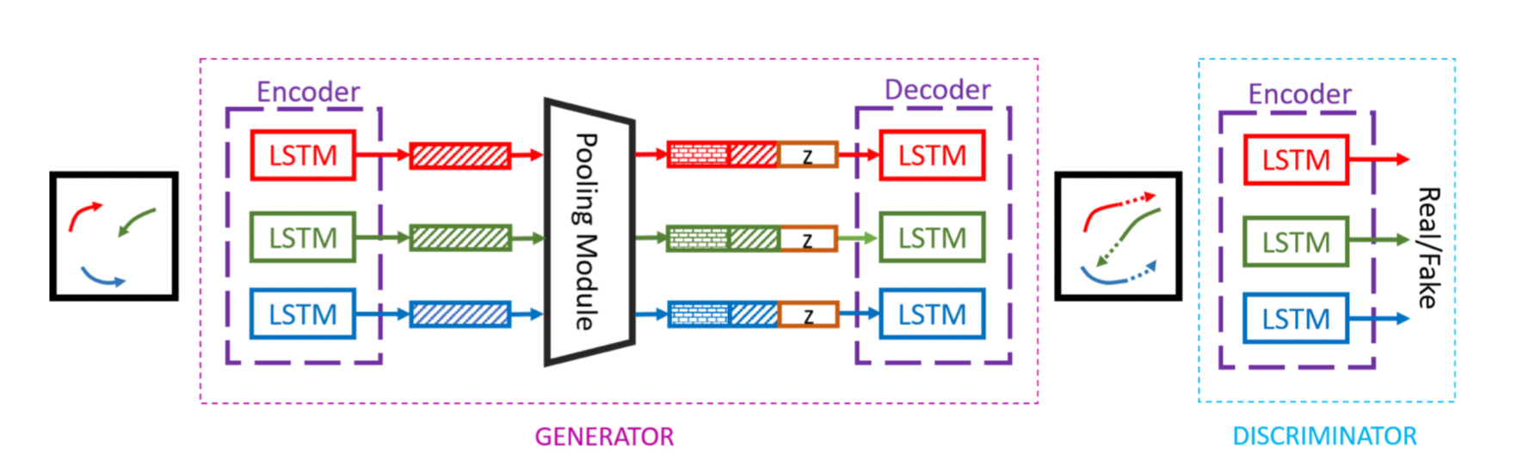
STATE OF THE ART
[1]
Li Feifei : Social GAN: Socially Acceptable Trajectories with Generative Adversarial Networks
Generative Adversary Networks， GAN
Human-human interaction
[1] : https://github.com/agrimgupta92/sgan
Notes:
在Social LSTM的基础上使用的GAN网络的训练方法
增强了人与人的交互
这里Github上有他们放出的完整代码，写的很好，希望大家能去自己跑一遍
数据集我给大家先下载稍后发群里，可以先看一下

Slide 31
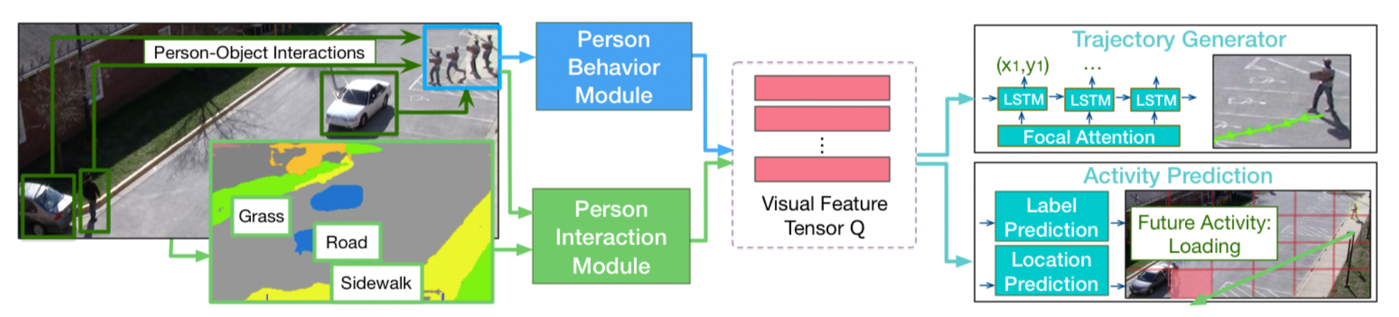
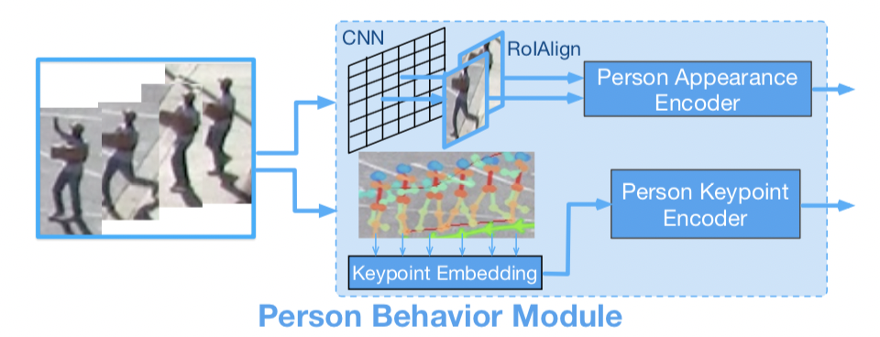
STATE OF THE ART
Li Feifei : Peeking into the Future: Predicting Future Person Activities and Locations in Videos
Multi-task learning
Notes:
今年年初的一篇非常不错的论文，也是将预测任务更进一步
将预测和感知结合，形成一个多任务网络
从行人的姿态和行人的目标任务同时进行解析，并输出轨迹点
如上图网络所示
行人的姿态行为模型
行人的意图模型
地图的编码方式
最后解析成两部分

Slide 32
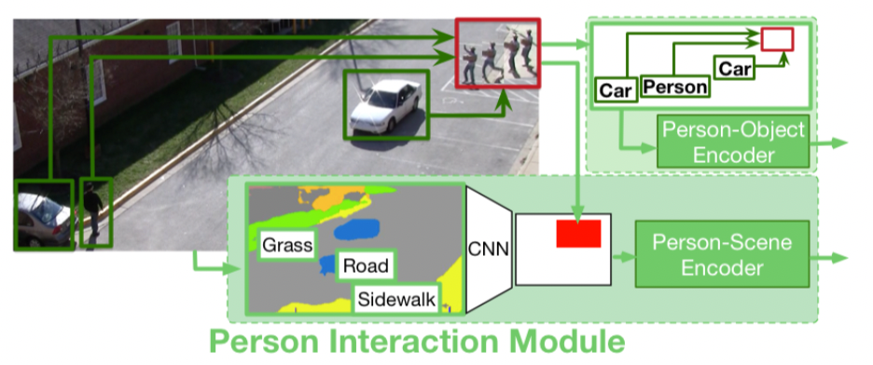
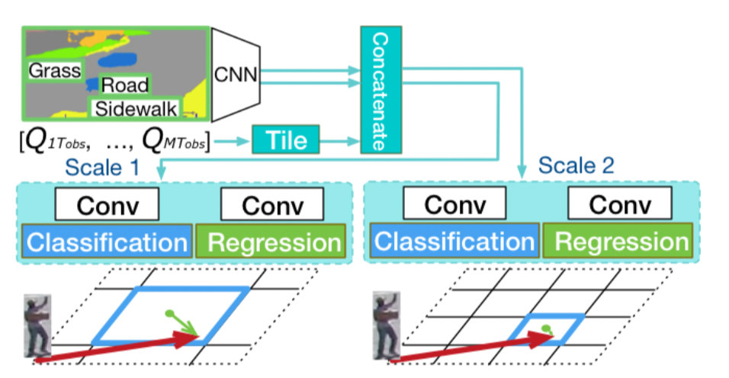
STATE OF THE ART
Li Feifei : Peeking into the Future: Predicting Future Person Activities and Locations in Videos
Multi-task learning
Grid mapping
Combine perception and prediction
Notes:
环境信息也通过网络进行交互影响
最终输出通过grid map方式预测会出现在哪个网格中，并根据网络里做一个小的回归计算出具体位置
另一个输出这是行人的要做的事情

Slide 33
SUMMARY
PNC & Prediction Task
Vehicle Prediction
Apollo Prediction
Pedestrian Prediction
Notes:
最后总结一下

Slide 34
HOMEWORK
1. Reading:
A survey on motion prediction and risk assessment for intelligent vehicles
ChauffeurNet: Learning to Drive by Imitating the Best and Synthesizing the Worst
Social GAN- Socially Acceptable Trajectories with Generative Adversarial Networks
2. Coding:
Social-GAN : https://github.com/agrimgupta92/sgan
3. Thinking:
What about Traffic Violation?
How to handle with interactive prediction?
Notes:
作业

Slide 35
微信扫一扫关注我们
盛老师 BAT无人驾驶高级算法工程师
https://www.julyedu.com/

